Slide 3
Init design
Input
Logic/timing
Cells.lib, macro.lib, pad.lib
Physical library
Cells.lef, macro.lef. Pad.lib
Init design
Read and check quality of input
Input are valid and constraint are complete
Design is ready
Constraints:
MMMC, SDC, I/O, Placement, Die size
Tech file
P&R tech , interconnect tech

Slide 4
Cell | Mục đích
Well tap cell | Nối n-well tới VDD và substrate tới VSS, giúp chống latch-up. rukmichavda.github+1
Endcap / boundary cell | Đặt ở đầu/cuối hàng standard cell, bảo vệ biên row và giảm well proximity effect/DRC. rukmichavda.github+1
Filler cell | Lấp khoảng trống giữa standard cells, duy trì liên tục n-well/implant và power rail. studylib+1
Decap cell | Hoạt động như tụ giữa VDD và VSS, cung cấp dòng tức thời và giảm dynamic IR drop/ground bounce. rukmichavda.github+1
Tie cell | Cấp hằng số logic 1 hoặc 0 một cách an toàn, tránh nối trực tiếp gate tới VDD/VSS. linkedin
Spare cell | Cell logic dự phòng chưa kết nối, dùng cho metal-only ECO sau này; nó có cấu trúc logic nhưng chưa thực hiện chức năng trong thiết kế ban đầu. linkedin+1

Slide 5
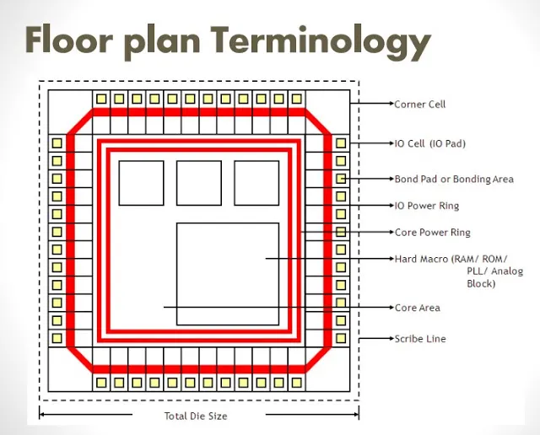

Slide 6
Well tap cell và endcap cell đều là physical-only cells, nhưng khác nhau về vị trí và mục đích: well tap dùng để bias well/substrate và chống latch-up, còn endcap dùng để kết thúc biên row và bảo vệ cấu trúc well/diffusion ở mép.
Khía cạnh | Well tap cell | Endcap / boundary cell
Mục đích chính | Nối n-well với VDD, p-substrate với VSS; giữ proper well biasing | Kết thúc đầu/cuối placement row; bảo vệ biên well/diffusion
Vấn đề phòng tránh | Latch-up, floating well/substrate, vi phạm tap-spacing rule | DRC lỗi ở biên row, well proximity effect, cấu trúc mép không hợp lệ
Vị trí đặt | Rải đều theo khoảng cách quy định dọc từng row | Chỉ đặt ở đầu và cuối mỗi row, đôi khi cả mép trên/dưới block scribd+1
Tần suất | Nhiều cell, theo max tap distance của foundry | Ít hơn, chủ yếu ở boundary
Hậu quả nếu thiếu | Latch-up risk, DRC/LVS fail liên quan well tie | DRC fail ở row boundary, well/diffusion edge không hợp lệ blinknbuild+1

Slide 8
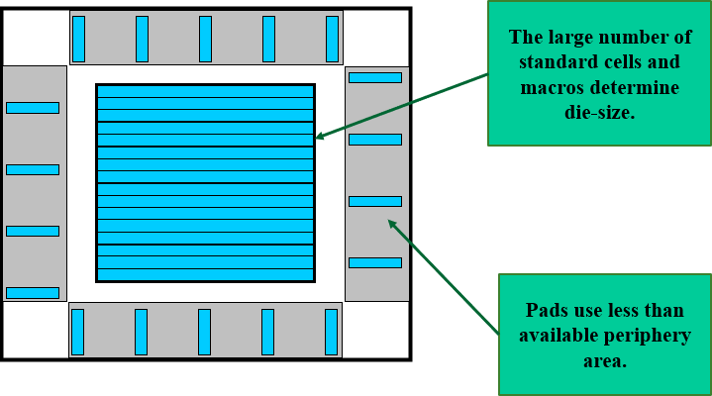
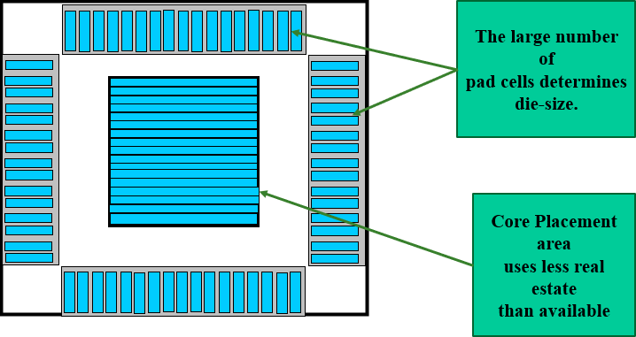
Chip size limitation | Reasion | Solution
Core limitation | • High gate count • Usung slim I/O | • Reduce powerplan metal width • Reduce placement blockage • Using fat/short I/O
Pad limitation | too many pad | change pad rule or used Stagger Pad
IO limitation | • IP limitation • IP Guide | • Release Iplimitation (need RD agree • Change pin order

Slide 9
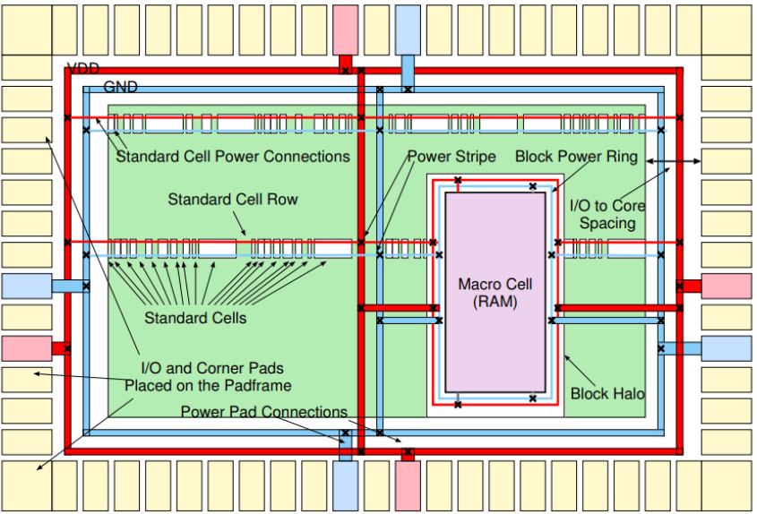

Slide 10
